Slide 1

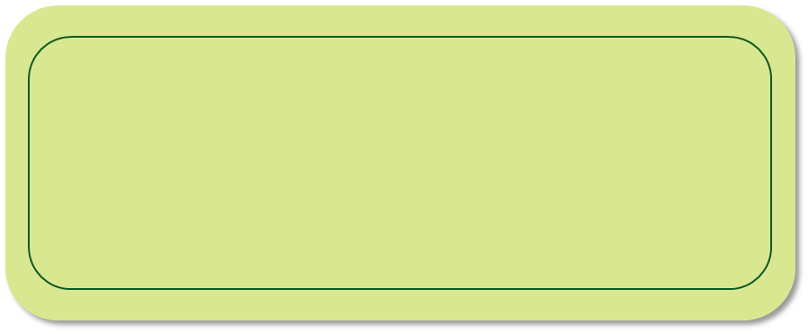

HTML5游戏开发(展示作品)——剪刀石头布
www.17ppt.com
Notes:
本模板来源于网络，由17PPT模板网整理发布，免费分享给大家使用。
17PPT模板网是国内最专业的PPT模板分享网站，所有模板均经严格测试，保证100%下载，100%精彩！
更多精彩PPT模板，敬请访问http://www.17ppt.com
使用时删除此备注即可。
配色方案修改：
配色方案在【格式】-->【幻灯片设计】-->【配色方案】-->【编辑配色方案】下调整。
LOGO的添加：
Logo添加修改在【视图】-->【母版】-->【幻灯片母版】下调整。直接选择logo图片删除或修改。
字体格式的设置：
括标题和文本格式的设置在【视图】-->【母版】-->【幻灯片母版】下调整。

Slide 2

简单介绍
组员以及分工(第15组第<2>小组)：
苏媚媛：部分代码更新和构思
刘珊：游戏界面和测试游戏
黎宁：部分代码更新和PPT

Slide 3


主要目录
1
游戏规则
2
游戏简单演示
3
重点代码分析
4
想法和发展空间

Slide 4
游戏规则
1.游戏分三关，每关分三局；
2.前两关累积一分即可进入下一关；
3.最后一关由累积分进入不同的结局页面。
游戏简单演示

Slide 5
重点代码分析
1.使用setInterval和clearInterval实现动画效果
function choose(ev) {
……
tid = setInterval(flyin,50);
……
}
function flyin(){
ctx.drawImage(compimg1,220,100,size,size);
size +=5;
if (size>50) {
clearInterval(tid);
ctx.fillText(result,200,100,250);
document.f.score.value = String(newscore);
. . . . . .}
2.使用数组的数组表示游戏规则
function choose(ev) {
var compch = Math.floor(Math.random()*3);
var compchn = choices[compch];
. . . . . .
result = beats[compch][i];
musicch = music[compch][i];
hh.src=img[compch][i];
newscore +=points[compch][i];}
. . . . . 更新代码

Slide 6
想法和发展空间
1.本来是想把鼠标图案换成锤子；
2.把游戏累积的分数和关数数据传递到另外一张页面；
3.游戏开始之前进行玩家登录，并且能够存储玩家之前以及现在的数据
4.界面布局可以更加切合游戏主题

Slide 7
